Slide 1
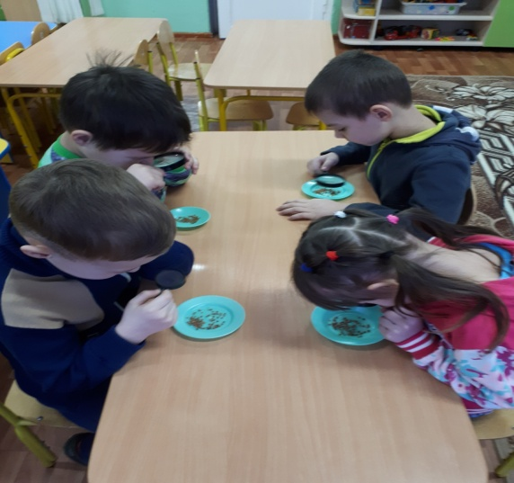
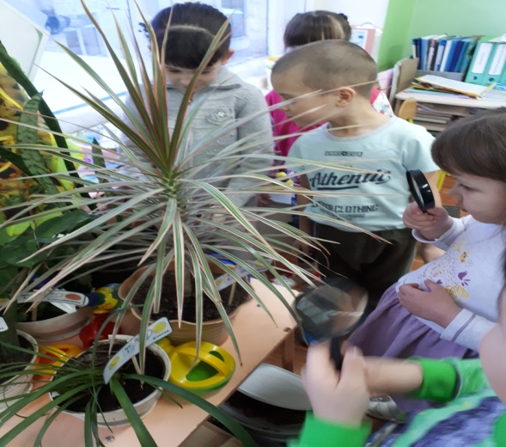
Тема:
«Экспериментальная деятельность с воспитанниками в детском саду»
Подготовила: воспитатель
старшей группы №3 Хикматуллина Г.М.

Slide 2

Актуальность
Развитие познавательной активности у детей дошкольного возраста особенно актуальна на современном этапе, так как она развивает детскую любознательность, ум и формирует на их основе устойчивые познавательные интересы через исследовательскую деятельность.
Новые знания усваиваются прочно и надолго, когда ребенок слышит, видит и делает сам. Вот на этом и основано активное внедрение детского экспериментирования в практику дошкольного образования.

Slide 3

Цель:
Развивать познавательные интересы детей.

Slide 4
»
Задачи:
Расширять опыт ориентировки в окружающем, развивать сенсорное воспитание, любознательность и познавательную мотивацию;
Формировать представления об объектах окружающего мира, о свойствах и отношениях объектов окружающего мира (форме, цвете, размере, материале, причинах и следствиях и др.)
Использовать опыт практической деятельности с игровой деятельностью;
Развивать у детей восприятие, внимание, память, наблюдательность, способность анализировать, сравнивать, выделять характерные, существенные признаки предметов и явлений окружающего мира; умения устанавливать простейшие связи между предметами и явлениями, делать простейшие обобщения.

Slide 5
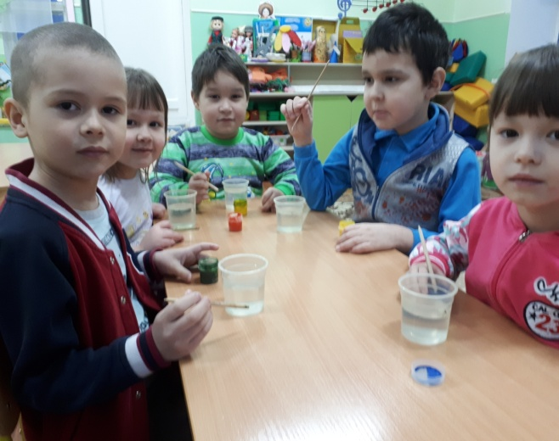
Китайская пословица гласит:
« Расскажи – и я забуду, покажи – и я запомню, дай попробовать – и я пойму!»
Усваивается всё прочно и надолго, когда ребёнок слышит, видит и
делает сам!!!

Slide 6

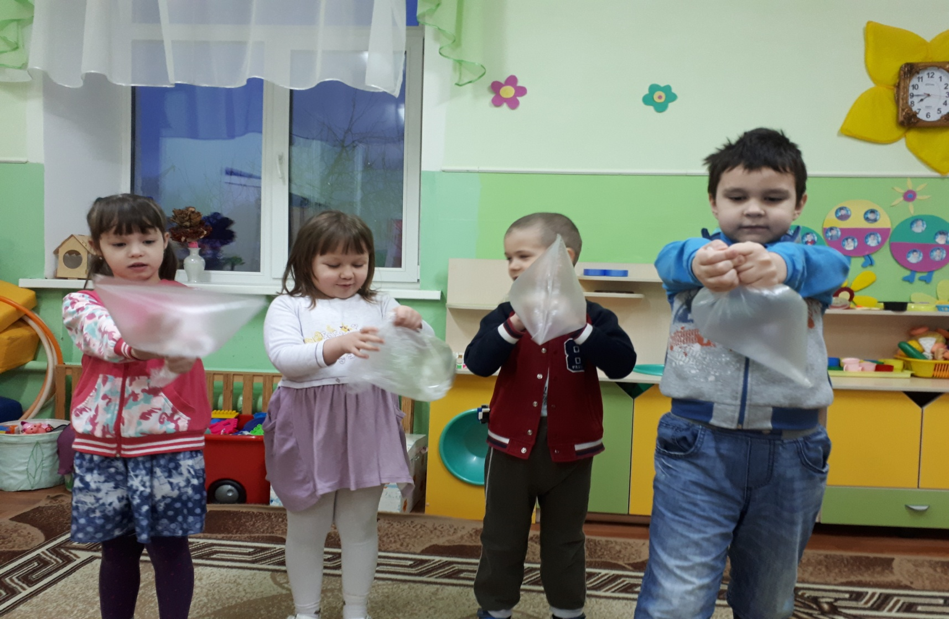
Опыт «Как обнаружить воздух»

Slide 7
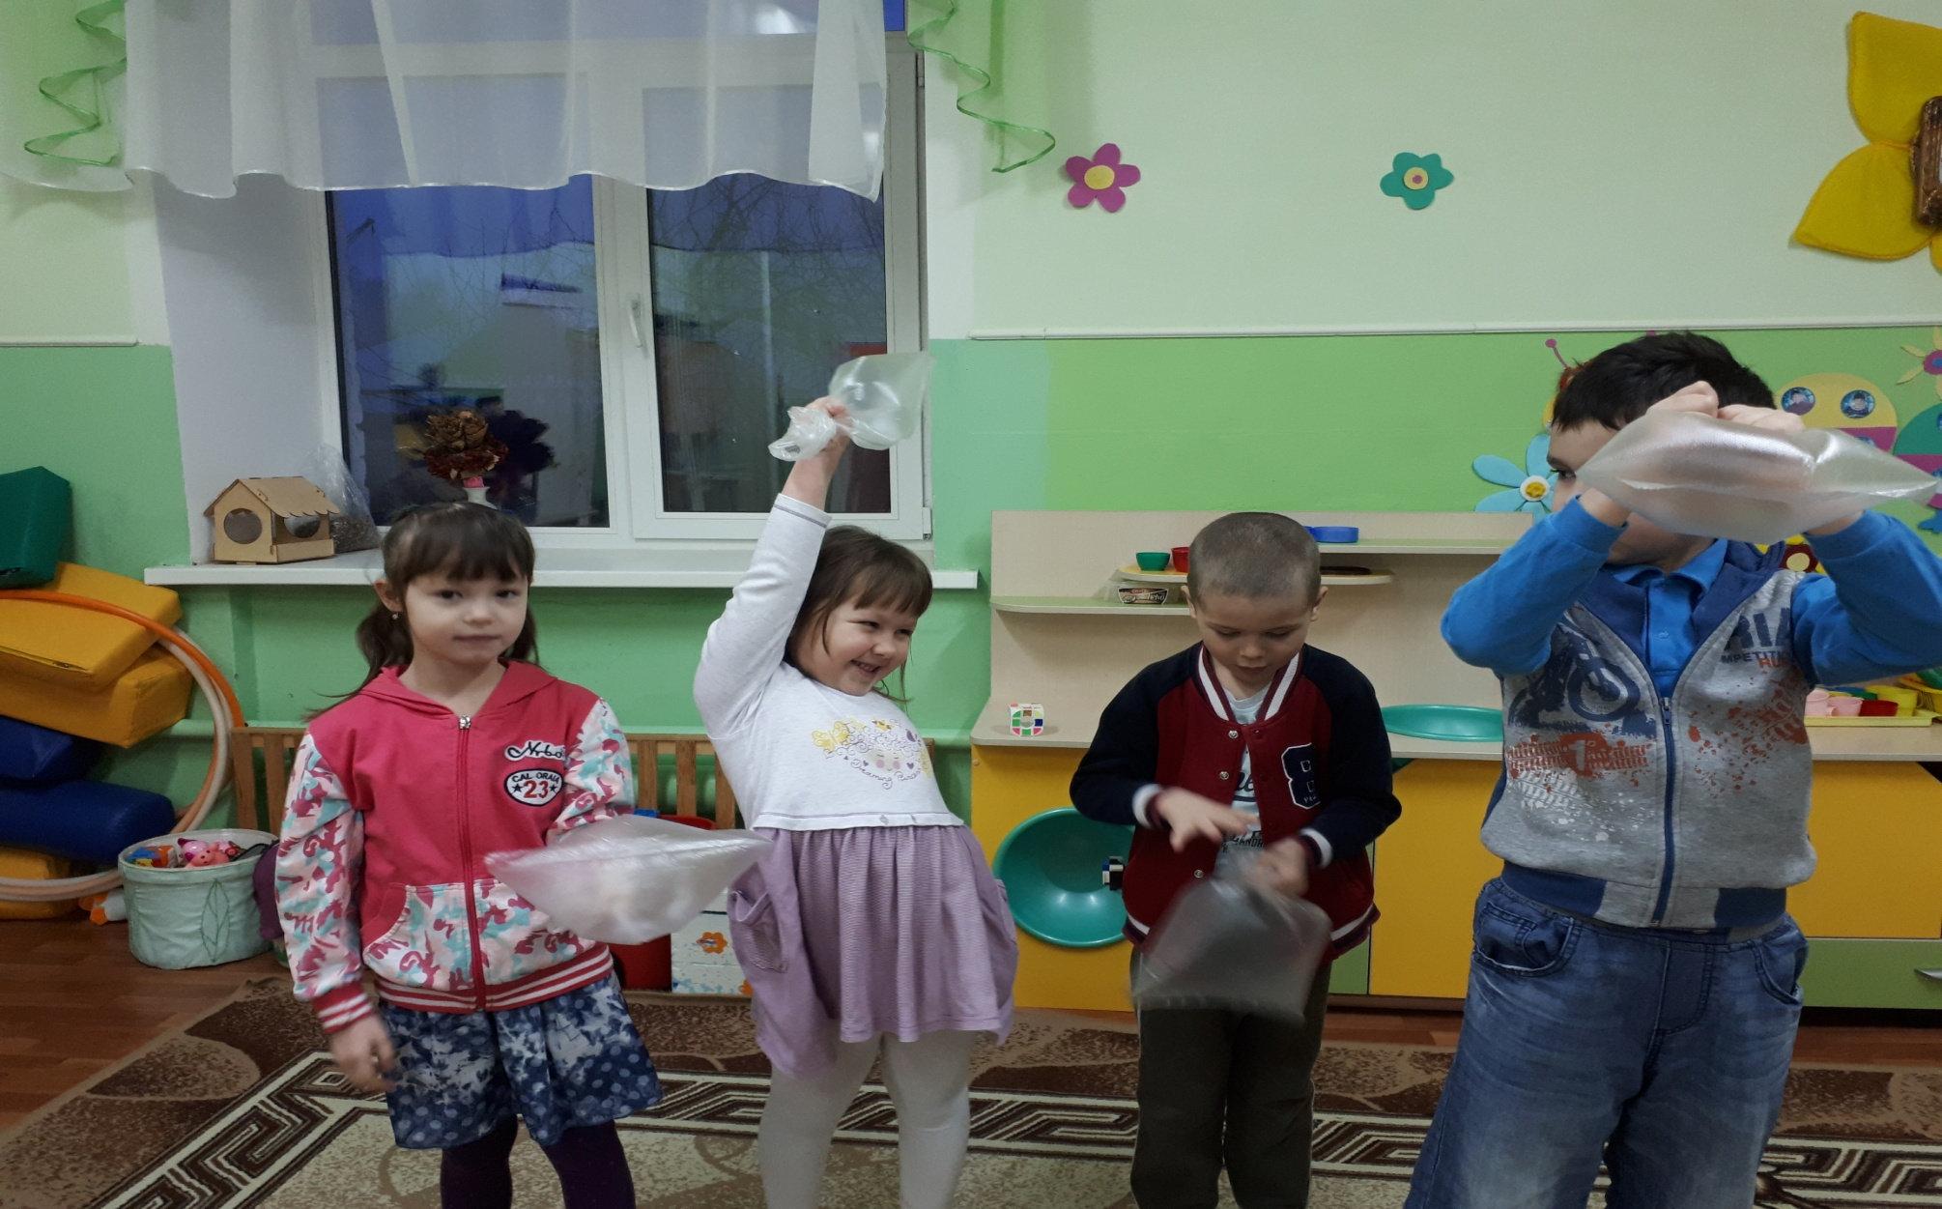

Slide 8
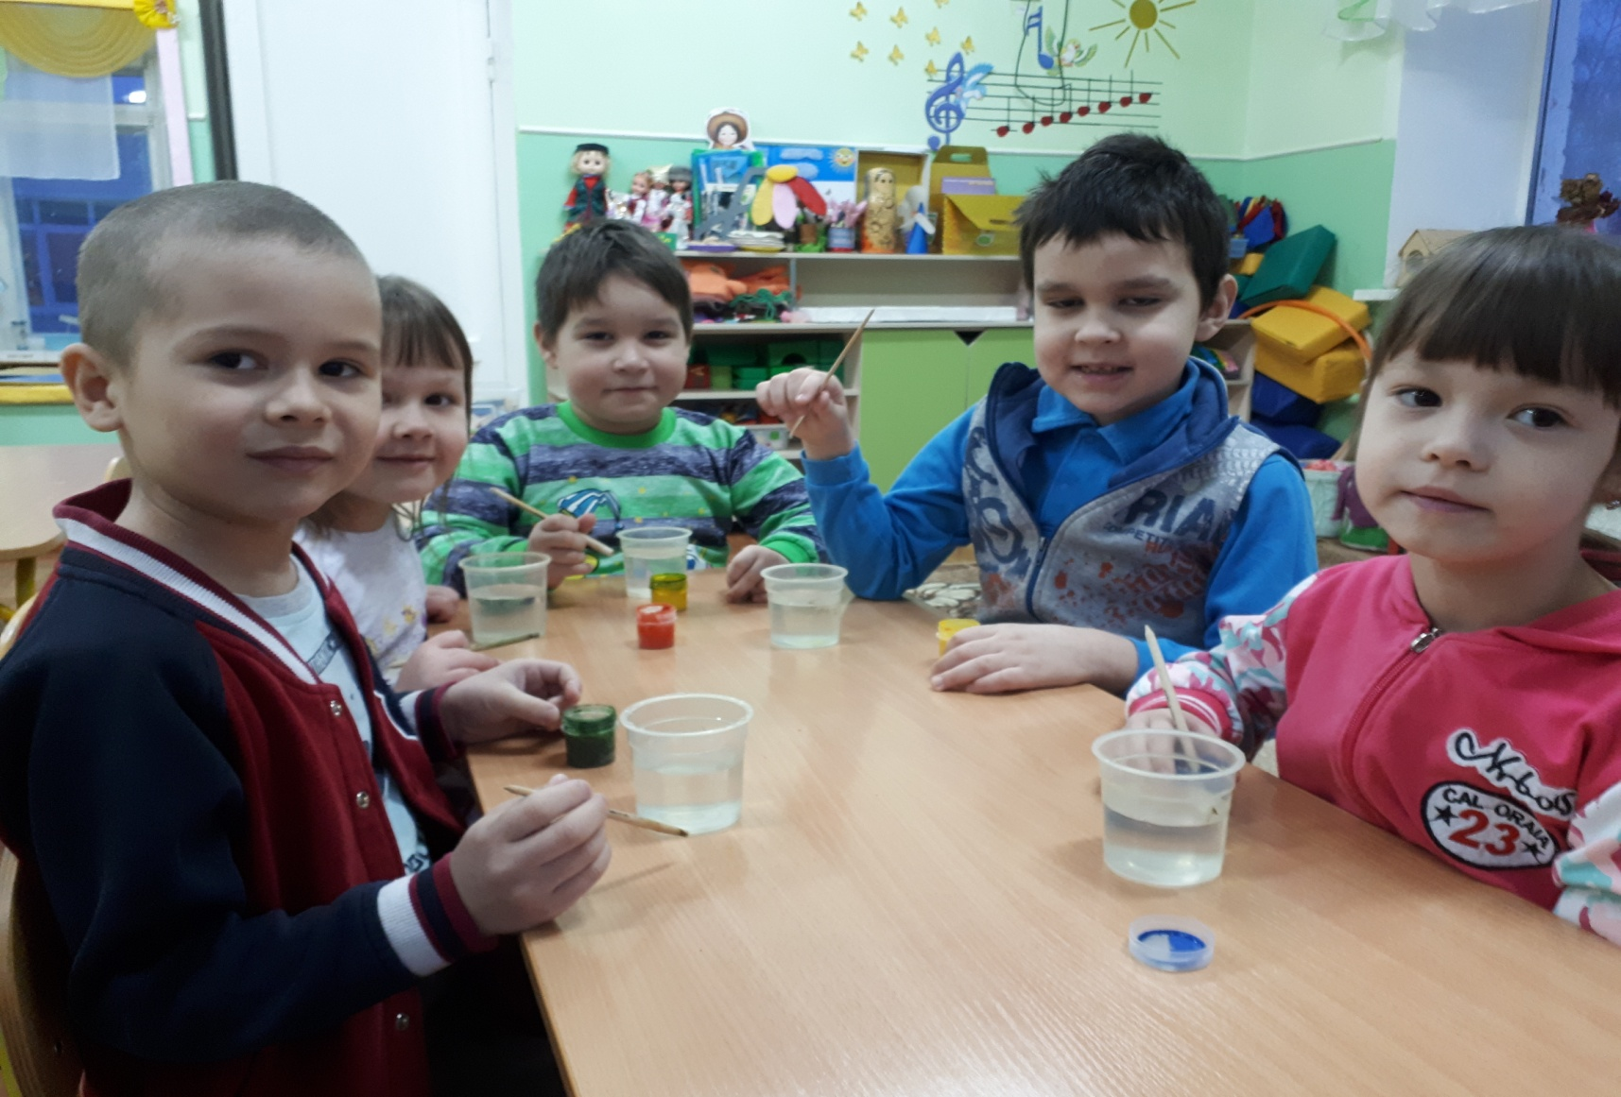
Опыт «Волшебница вода»

Slide 9
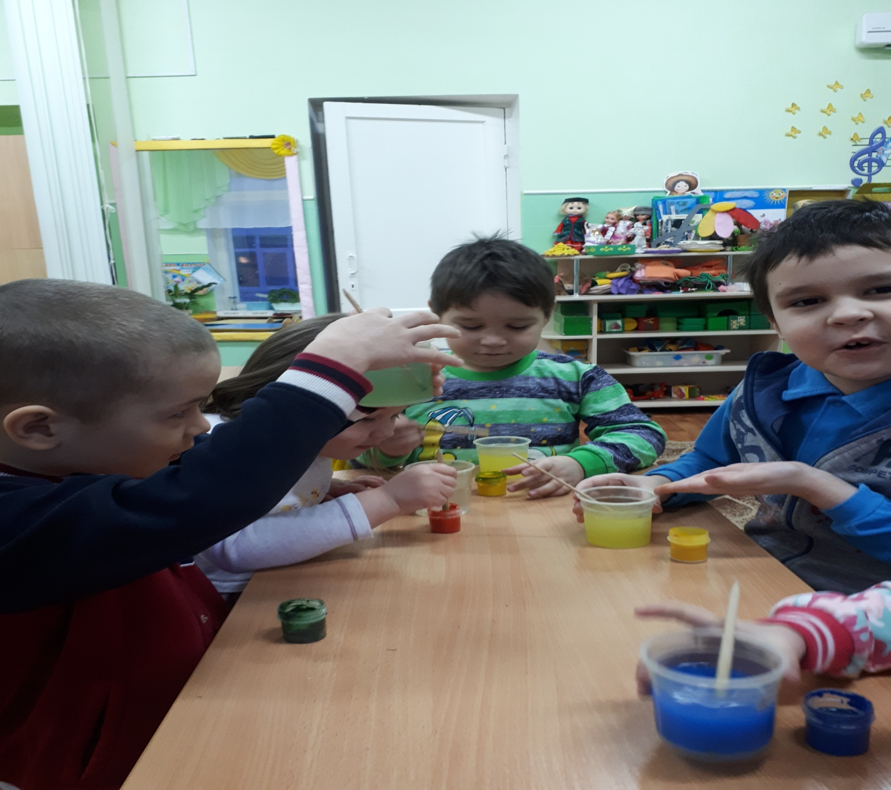

Slide 10
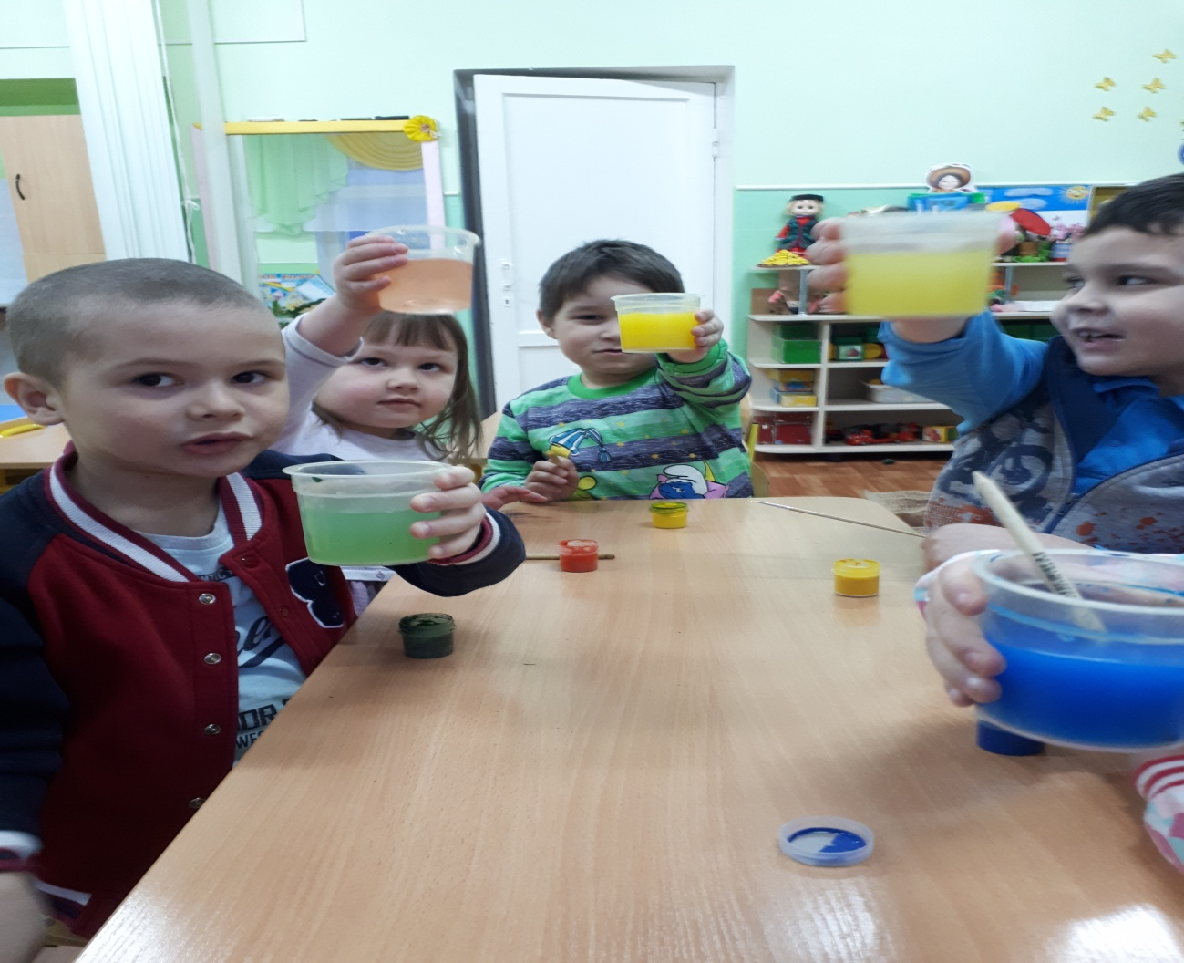
Опыт «Волшебница вода»

Slide 11
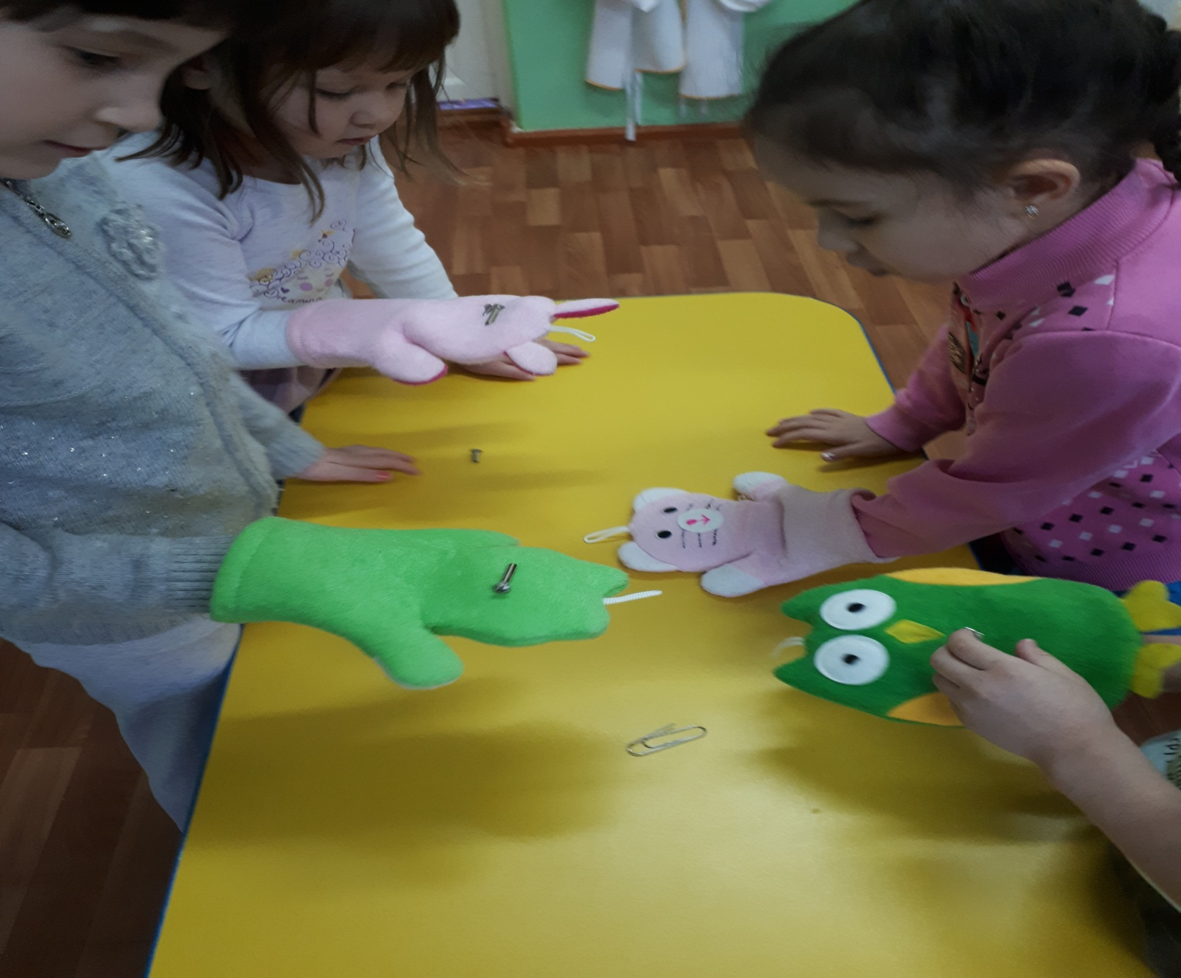
Опыт «Волшебная рукавичка»

Slide 12
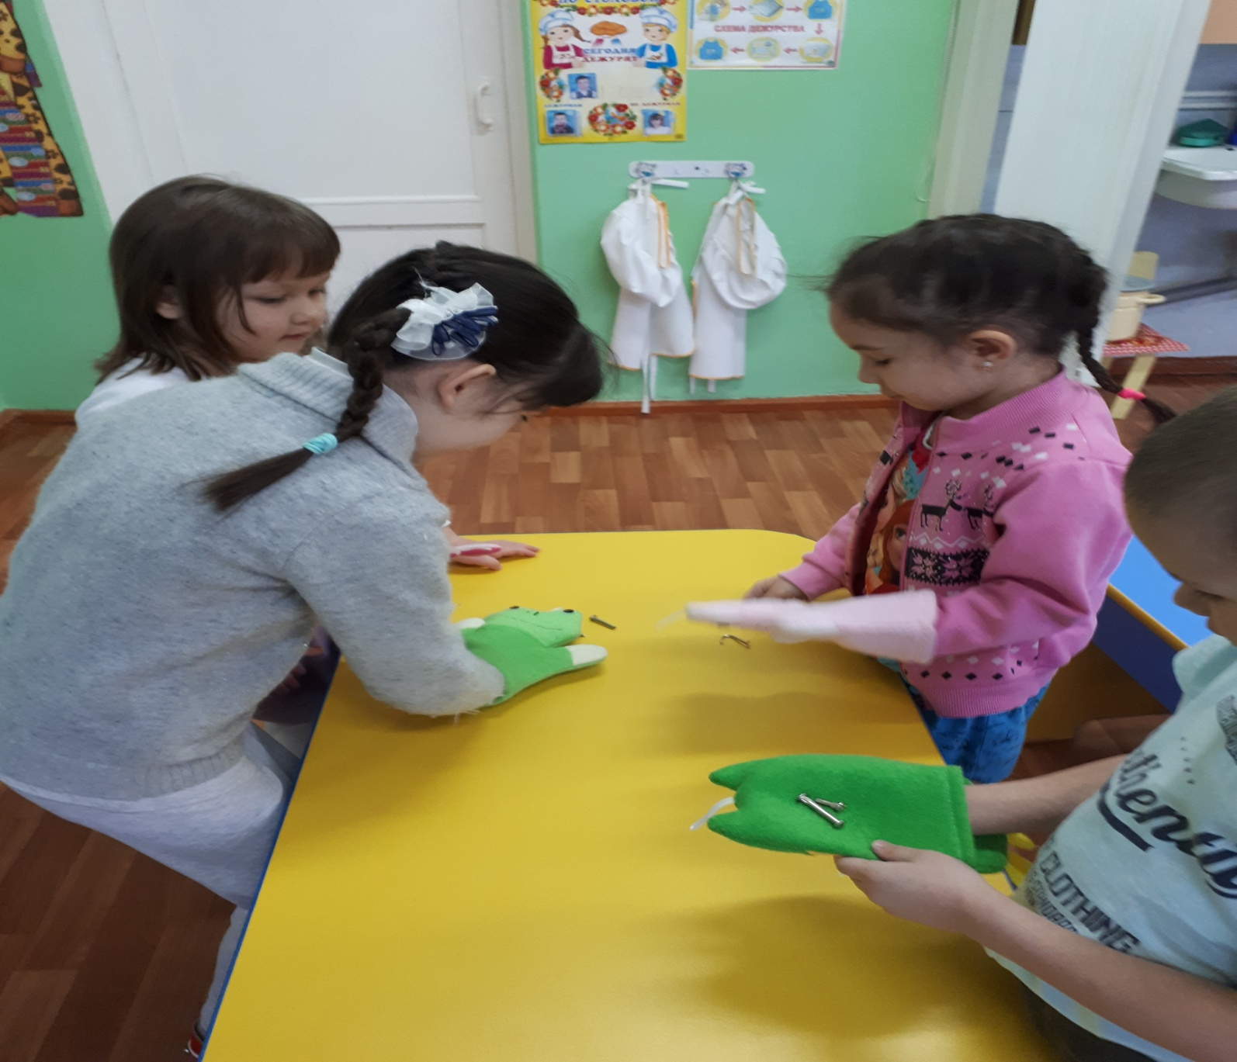
Опыт «Волшебная рукавичка»

Slide 13
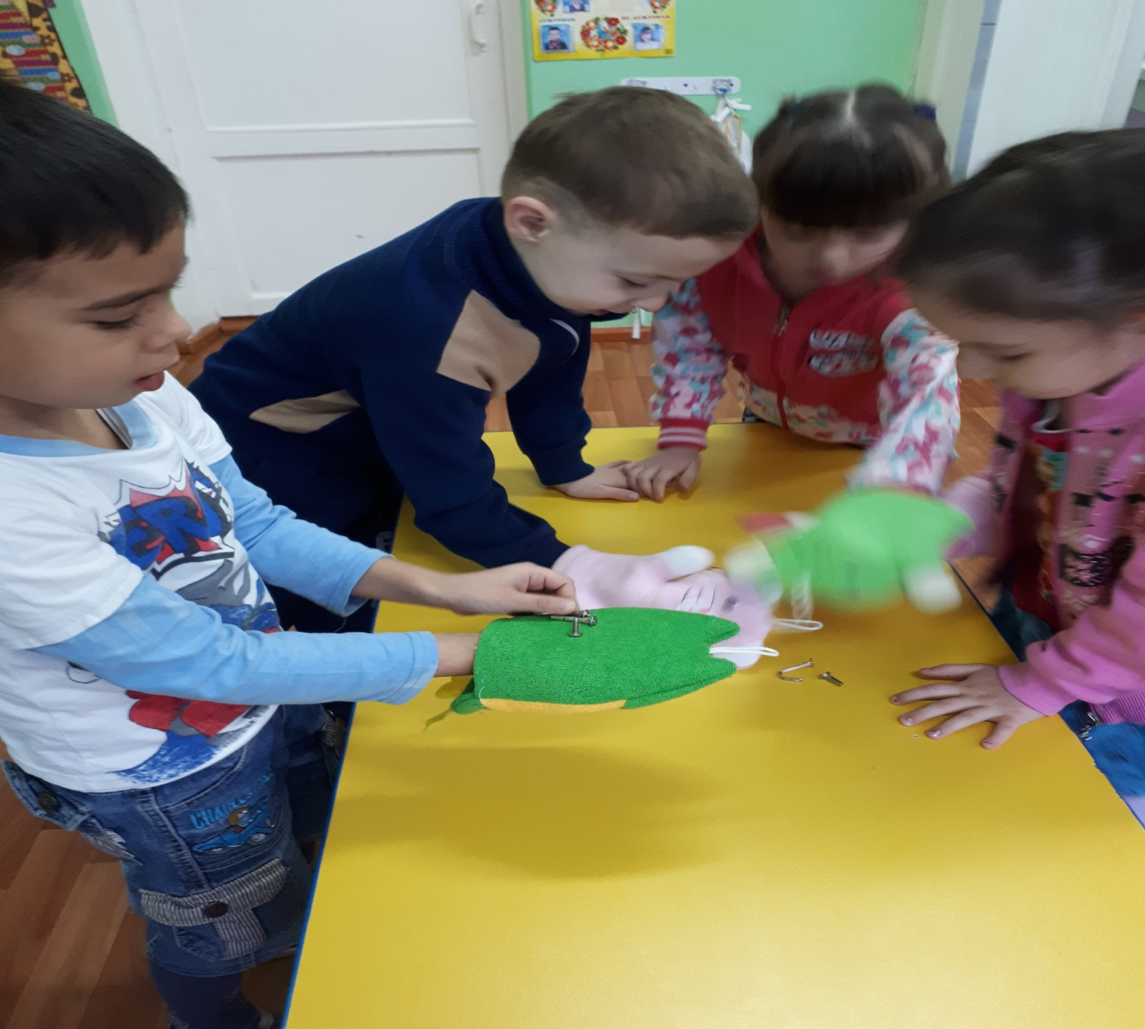
Опыт «Волшебная рукавичка»

Slide 14
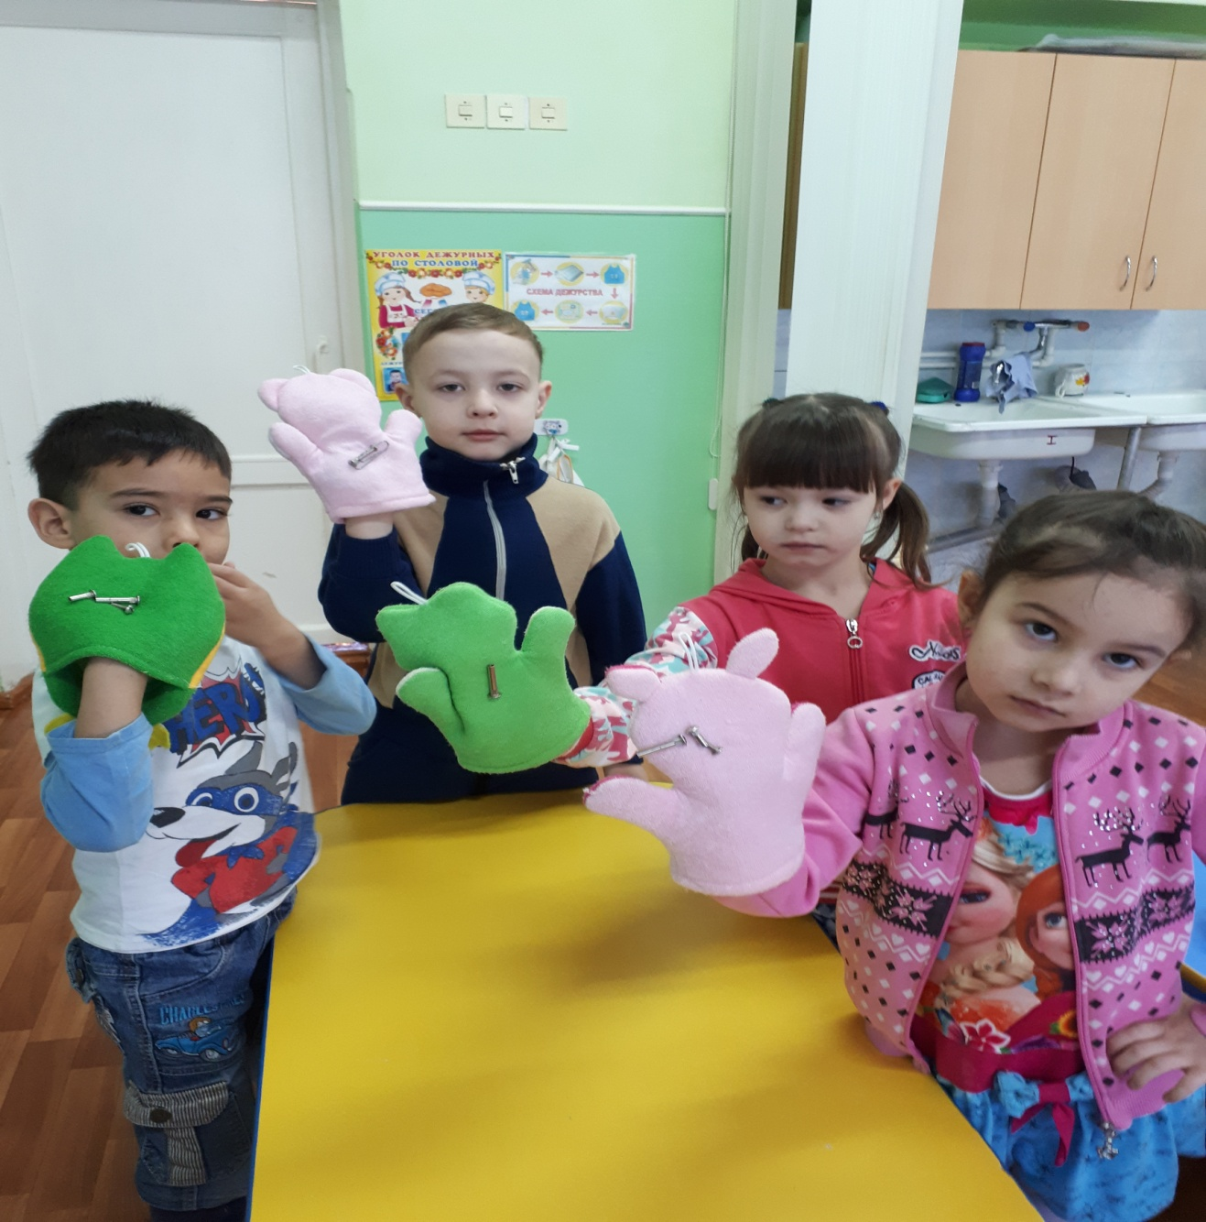
Опыт «Волшебная рукавичка»

Slide 15


Slide 16

«
«Оставляйте всегда что-то недосказанное, чтобы ребенку захотелось еще и еще раз возвратится к тому, что он узнал».
В. А. Сухомлинский
Спасибо за внимание .
Творческих успехов!

